Slide 1
«Народная музычная творчасць. Народныя інструменты.»
Выканала Шмаянкова Анастасія БФ-21

Slide 2
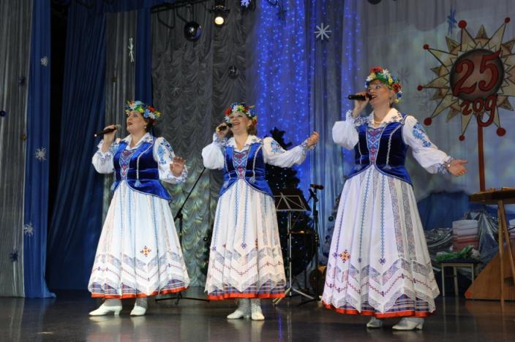
Народная музычная творчасць
Музыка Беларусі

Slide 3
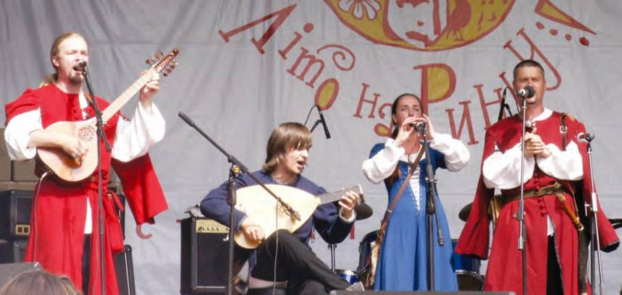
Музычнае мастацтва Рэспублікі Беларусь вылучаецца самабытнасцю і нацыянальным каларытам, ахоплівае музычныя напрамкі ад народнай музычнай творчасці да сучаснай музыкі.

Slide 4
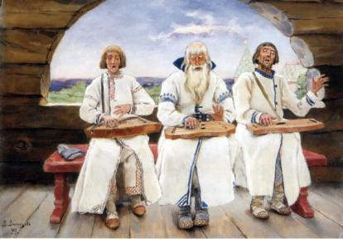
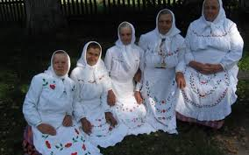
Беларуская народная музыка бярэ свой пачатак ад старажытнай культуры ўсходніх славян. Асаблівасць беларускай народнай музыкі - самабытны фальклор абраднасці песень (калядных, масленічных, купальскіх, жніўных, хрэсьбіны, вясельных і іншых песень).

Slide 5
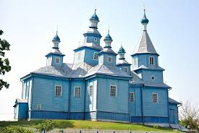
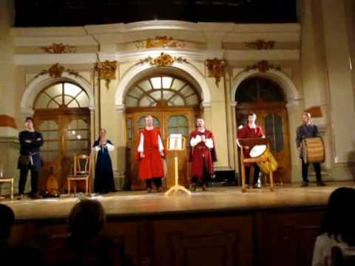
У Старажытнарускай дзяржаве, а пазней у Вялікім княстве Літоўскім, атрымала вялікае развіццё царкоўная богаслужэбная музыка. У XV стагоддзі на беларускіх землях фарміруецца мясцовы тып «знаменнага распеву», да XVII стагоддзя складваецца партесны спеў ў царкоўнай праваслаўнай музыцы. Беларускія музычныя помнікі той эпохі - зборнікі твораў «Полацкі сшытак» і «Куранты».

Slide 6
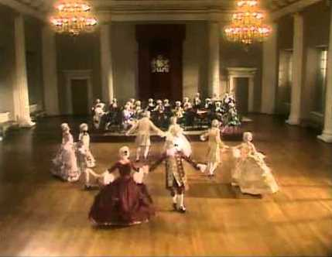
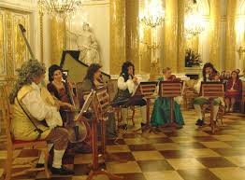
Свецкая музыка эпохі барока, гучала ў буйных дваранскіх маёнтках, з XVII стагоддзя пачала развівацца і ў беларускіх гарадах. У XVII-XVIII ст. цэнтрамі свецкай беларускай музычнай культуры становяцца прыватныя тэатры і капэлы польска-літоўскіх магнатаў Радзівілаў, Сапегаў, Агінскіх і іншых.

Slide 7
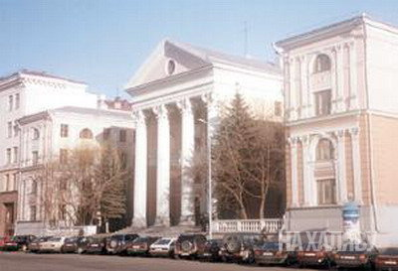
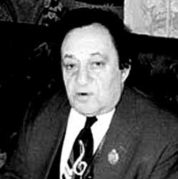
З канца XIX стагоддзя пачынаецца росквіт беларускай культуры і музыкі: адкрываюцца беларускія музычныя школы і народныя кансерваторыі, ствараюцца тэатры. У другой палове XX стагоддзя пачынаецца новая хваля росквіту беларускай культуры і музыкі. На беларускіх мелодыях заснаваныя сачыненні изестного піяніста і кампазітара XIX стагоддзя А. І. Абрамовіча.

Slide 8
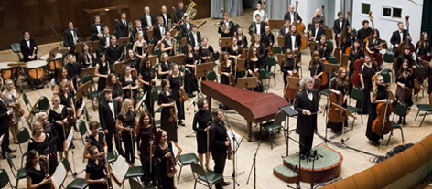
Пасля ўтварэння ў 1919 годзе Беларускай ССР былі заснаваныя Дзяржаўны сімфанічны аркестр БССР (1927), Дзяржаўны народны аркестр БССР (1930), Беларуская студыя оперы і балета (1933), Беларуская кансерваторыя (1932), Беларуская філармонія (1937), Саюз Кампазітараў БССР ( 1938). У 1940 арганізаваны Беларускі ансамбль песні і танца пад pyководством Г. Р. Шырмы.

Slide 9
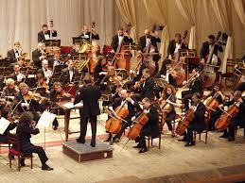
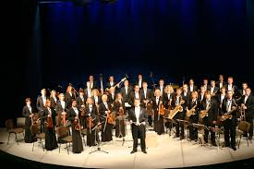
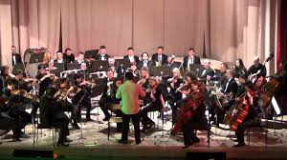
Сімфанічны аркестр

Slide 10
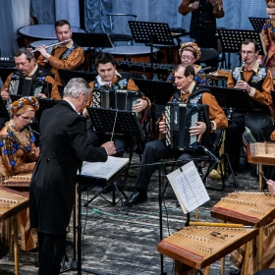
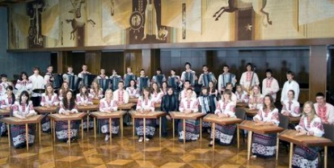
Дзяржаўны народны аркестр

Slide 11
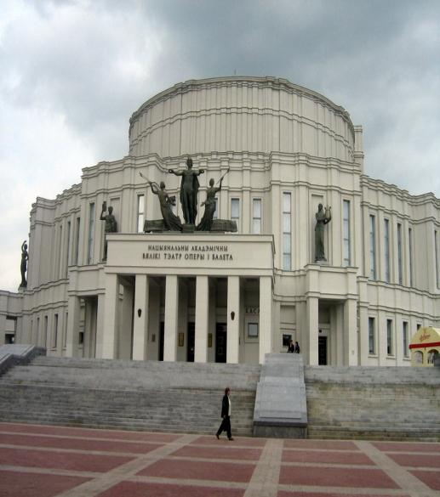
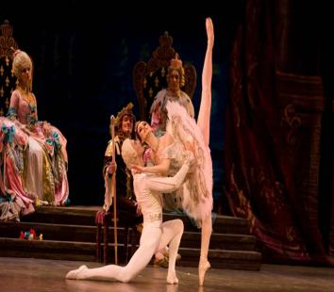
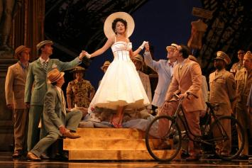
Беларуская студыя оперы і балета

Slide 12
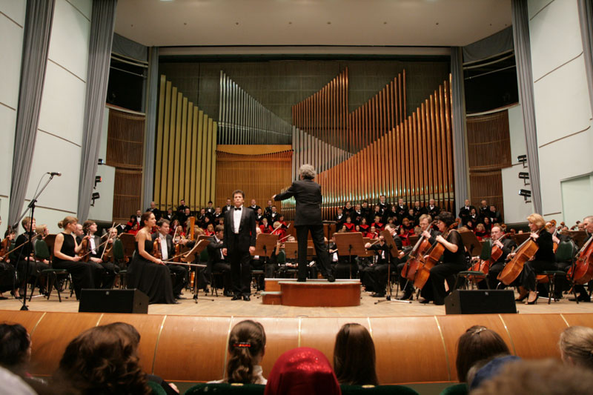
Беларуская філармонія

Slide 13
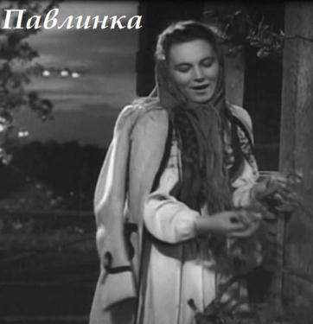
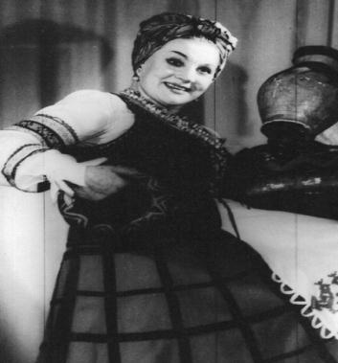
Музычнае мастацтва Беларусі імкнулася захаваць нацыянальныя музычныя традыцыі, адначасова развіваючы папулярныя ў свеце стылі і напрамкі. У 1970-я гг. зараджаецца беларуская аперэта - «Паўлінка», рэж. Семяняка, 1973; «Несцерка», 1979г. Развіваецца камерная і харавая музыка, папулярнымі становяцца творы кампазітараў А. В. Багатырова, І. М. Лучанка, Э. С. Ханка. У 1970-х гадах аднымі з самых папулярных вакальна-інструментальных ансамбляў СССР сталі Верасы, Сябры і Песняры.

Slide 14
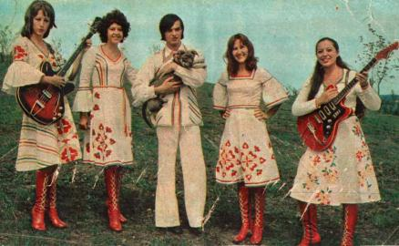
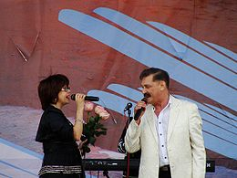
Верасы
«Верасы» - беларускі вакальна-інструментальны ансамбль, створаны ў 1971 годзе, як ансамбль палітычнай песні. Найбольш вядомыя хіты групы - песні «Малінаўка», «Завіруха», «Карнавал», «Я ў бабулі жыву» (словы І. Шаферана, музыка Э. Ханка).

Slide 15
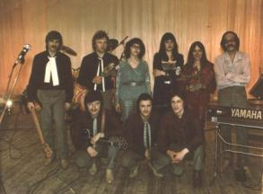
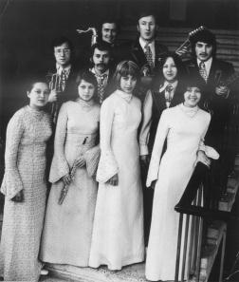
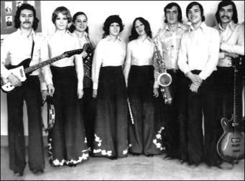
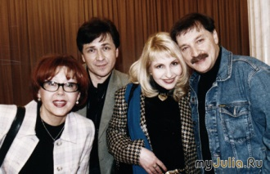
У пачатку 1970-х гадоў пры Беларускай дзяржаўнай філармоніі быў створаны ансамбль «Верасы» (выключна дзявочы калектыў). Праз два гады прыйшло некалькі хлопцаў (у тым ліку Аляксандр Ціхановіч)

Slide 16
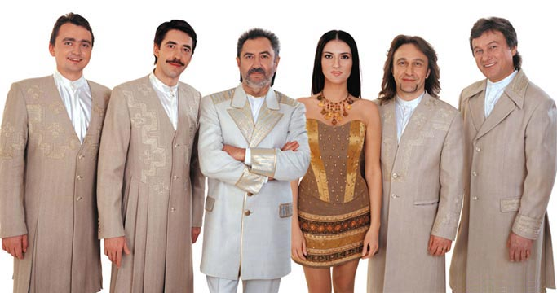
Сябры
«Сябры» - беларускі вакальна-інструментальны ансамбль, узнік ў 1974 годзе, Заслужаны калектыў Рэспублікі Беларусь.

Slide 17
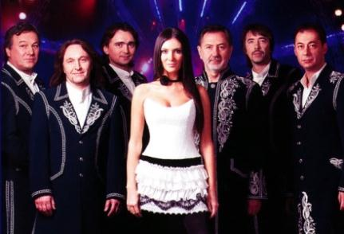
Музычны эстрадны калектыў «Сябры» быў створаны ў 1972 годзе пры Гомельскай філармоніі. Афіцыйна годам узнікнення лічыцца 1974 , назва ансамбля з’явілася ў 1973 годзе . Улетку 1975 кіраўніцтва калектывам было прапанавана Валянціну Бадьярову . Кіраўніцтва калектывам ён прыняў у 1976 годзе, неўзабаве музычны калектыў «Сябры» атрымаў статус вакальна-інструментальнага ансамбля.

Slide 18
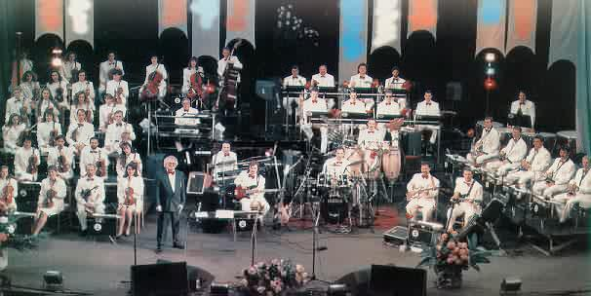
Паспяхова працягваюць выконваць беларускія музычныя творы вядучыя музычныя калектывы Беларусі: Прэзідэнцкі аркестр Рэспублікі Беларусь, Нацыянальны аркестр сімфанічнай і эстраднай музыкі пад кіраўніцтвам М.Фінберга, Дзяржаўны акадэмічны сімфанічны аркестр.

Slide 19
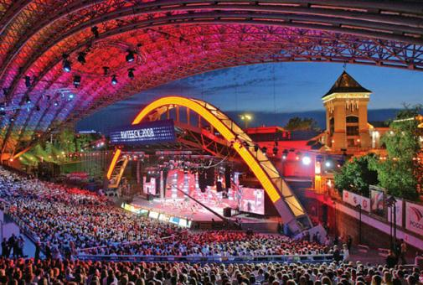
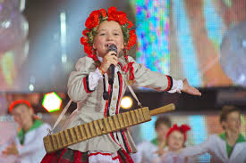
Штогод у Беларусі праводзіцца больш за 30 міжнародных, рэспубліканскіх і рэгіянальных музычных фестываляў: «Беларуская музычная восень», «Мінская вясна», Міжнародны музычны фестываль «Залаты шлягер», джазавы фестываль, фестывалі камернай музыкі «Музы Нясвіжа», фестываль старадаўняй і сучаснай музыкі ў Полацку і ​​іншыя. Самым вядомым беларускім музычным фестывалем з'яўляецца «Славянскі Базар у Віцебску»

Slide 20
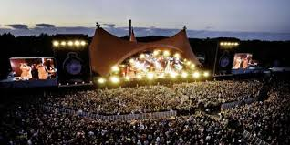
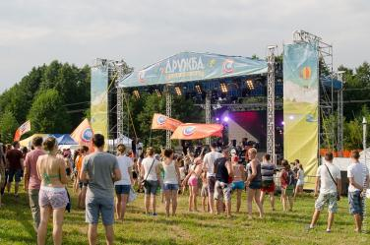
Фестывалі
«Дружба»
«Камяніца»

Slide 21
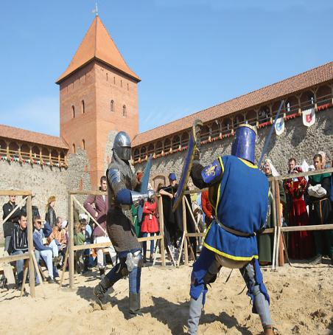
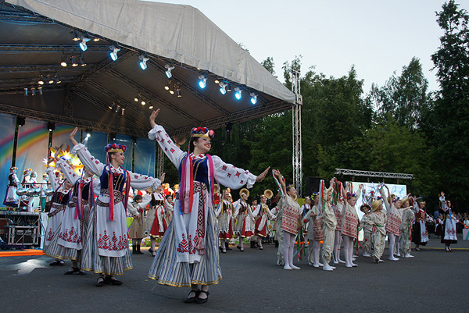
«Меч Лідскага замка»
«Залатая пчолка»

Slide 22
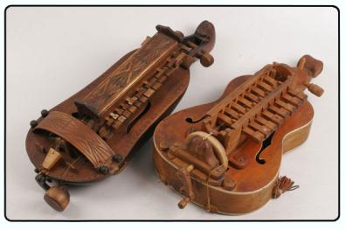
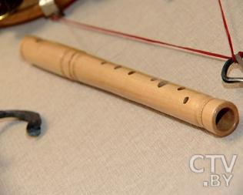
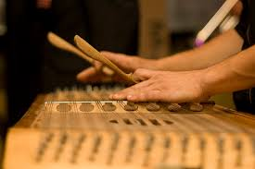
Важнай сферай фармавання нацыянальнай музычнай культуры сталі народныя танцы і скокі. Сярод народных інструментаў атрымалі распаўсюджванне дуда, жалейка, гудок, ліра, скрыпка і цымбалы.

Slide 23
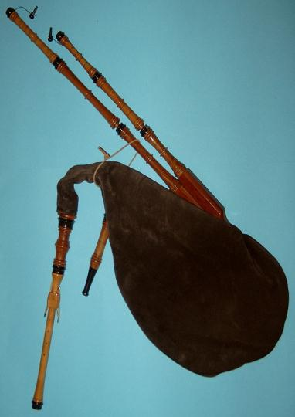
Народныя iнструменты
Дуда́ — беларускі народны духавы язычковы музычны інструмент.
Ён складаўся са скуранога меху з маленькай трубачкай-«соскай» («дудачка», «сапль», «посмак») для напаўнення яго паветрам і некалькімі ігравымі трубкамі («перабор» з 7 адтулінамі для выканання мелодыі і 1-2 бурдонныя трубкі — «гукі»). Мае пішчык (канструкцыйная дэталь у дудзе, жалейцы, кларнеце, гармоніку, ражку, трубе) з адзінарным язычком з трысцінкі ці гусінага альбо індычага пер’я. Пры ігры дудар надзімае мех, націскае яго локцем левай рукі, паветра паступае ў трубкі і прымушае вібрыраваць язычкі.

Slide 24
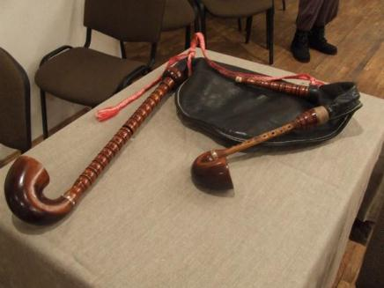
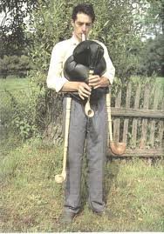
Дуда мела найвышэйшы сакральны статус як рэч, зробленая з ахвярнай жывёлы.
Дуда выкарыстоўвалася ў абрадах, звязаных з асноўнымі момантамі жыцця чалавека. Абавязковым была прысутнасьць дудара на хрэсьбінах (рытуальнае нараджэньне), на вясельлі (рытуальнае пераўвасабленьне ў статус дарослага, сталага чалавека) і, магчыма, на пахаванні (рытуале пераходу чалавека ў іншы свет). Пра сакральны статус інструмэнта сведчаць касмаганічныя дударскія тэксты, у якіх у пэўных сымбалях апісваецца пабудова свету, як яе разумелі нашы прашчуры. І дуда, і дудар там прысутнічаюць і займаюць істотнае мейсца. Гэта ўнікальная з’ява ў Эўропе, бо ні ў воднай традыцыі дуда так не міталягізаваная, як у Беларусі.

Slide 25
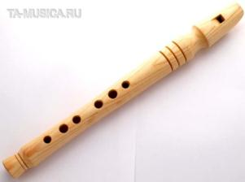
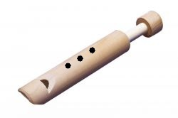
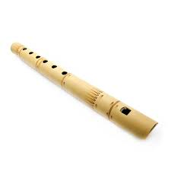
Дудка-паршнёўка - беларускі народны духавы інструмент з 3 нобудкамі ўнутры. Атрымаў распаўсюджванне ў Заходняй Беларусі. Ўяўляе сабой цыліндрычную драўляную трубку са свистковым прыстасаваннем, у якую ўстаўлены поршань з ручкай. Гуказдабыванне ажыццяўляецца падачай бруі паветра і рытмічным рухам поршня, якія вызначаюць вышыню гуку (даўжыня паветранага слупа ўнутры ствала, зваротна прапарцыйная вышыні вымаемага гуку). Так, самы нізкі гук утворыцца ў максімальна адкрытым становішчы поршня, самы высокі - у самым закрытым становішчы. Дудка-поршневка - слыхавы інструмент без фіксаванага ладу. Гульня на ім звязана ў першую чаргу са слыхавымі адчуваннямі выканаўцы .

Slide 26
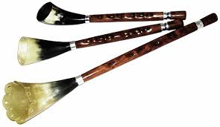
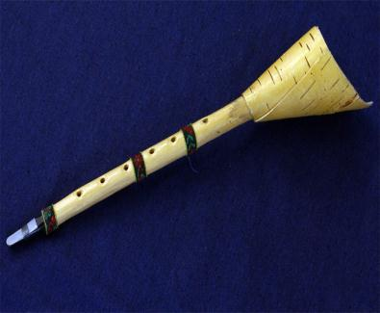
Жалейка, пішчык, чаротка — беларускі народны духавы язычковы інструмент. На аснове мясцовых уласцівасцей адрознівалася матэрыялам (драўнiна, саломіна, гусінае пяро, чарот, рог), колькасцю адтулін, адсутнасцю або наяўнасцю раструбу, прынцыпамі вырабу і мацавання язычка (нарэзаны ці прывязаны). Гучанне моцнае, рэзкае.

Slide 27
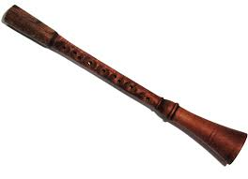
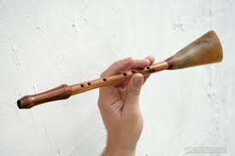

Slide 28
Ігралі на жалейцы сола і ў ансамблі са скрыпкай, цымбаламі, гармошкам па асобку ці ў розных камбінацыях, часамі дадаваўся і так званы турэцкі барабан. Жалеечнікі выконвалі песенныя і танцавальныя мелодыі, вясельныя маршы. Былі і журботныя пастухоўскія найгрышы.

Slide 29
Цымбалы — струнны ўдарны музычны, які ўяўляе сабой трапецападобную дэку з нацягнутымі струнамі. Гук здабываецца ўдарамі двух драўляных палачак або кухталёў з пашыранымі лапасцямі на канцах.

Slide 31
Першым у оперны аркестр цымбалы ўвёў Ферэнц Эркеля - ў оперы «Банк-бан». Таксама гэты інструмент выкарыстаў Ферэнц Легар - у аперэце «Цыганская каханне» (Інтрадукцыя і арыя Зорыка, акт першы) цымбалы акампануюць скрыпічнай сола.

Slide 32
Гармонь
Гармонь (гутарковы - гармонік, грэч. Ἁρμονικός - сугучны, стройны, гарманічны) – язычкова- клавішны-пнеўматычны, музычны інструмент. Гармошкамі называюцца ўсе ручныя гармонікі, якія не адносяцца да баяну і розным акардэонам.

Slide 33
Канструкцыя гармошкі, як і ў большасці астатніх відаў ручных гарамонікаў, складаецца з правага і левага полукорпуса, на кожным з іх знаходзіцца клавіятура з кнопкамі або клавішамі. Левая клавіятура прызначана для акампанементу - пры націску адной кнопкі гучыць бас або цэлы акорд; на правай гуляецца мелодыя. Паміж полукорпусами знаходзіцца футравая камера для магчымасці напампоўвання паветра да гукавых планкам інструмента.

Slide 34
Гуслі
Гуслі - розныя па канструкцыі і паходжанні струнныя музычныя інструменты, распаўсюджаныя ў Расіі, а таксама і ў Беларусі. Найбольш старажытным струнных шчыпковых музычным інструментам з'яўляюцца гуслі лірападобныя. У старажытнасці гуслямі маглі называцца ўсе струнныя музычныя інструменты

Slide 35
Скрыпка
Скры́пка— смычковы струнны музычны інструмент высокага рэгістру. Мае народнае паходжанне, сучасны выгляд атрымала ў XVI ст. Мае чатыры струны, якія наладжаны па квінтам: G, D1, A1, E2 (соль малой актавы; рэ; ля першай актавы; мі другой актавы). Тэмбар скрыпкі густы ў нізкім рэгістры, мяккі ў сярэднім і бліскучы ў верхнім.

Slide 36
Прабацькамі скрыпкі лічацца арабскі рэбаб, гішпанская фідэль, брытанская крота, зліццё якіх і ўтварыла віёлу. Формы скрыпкі ўсталяваліся да XVI ст. Да гэтага стагоддзя і пачатку XVII ставяцца вядомыя вытворцы скрыпак — сямейства Амаці. Іх інструменты адрозніваюцца выдатнай формай і цудоўным матэрыялам. Наогул Італія славілася вытворчасцю скрыпак, сярод якіх скрыпкі Страдывары і Гварнэры ў цяперашні час цэняцца надзвычай высока

Slide 38
Дзякуй за ўвагу!

